Slide 1



Slide 2
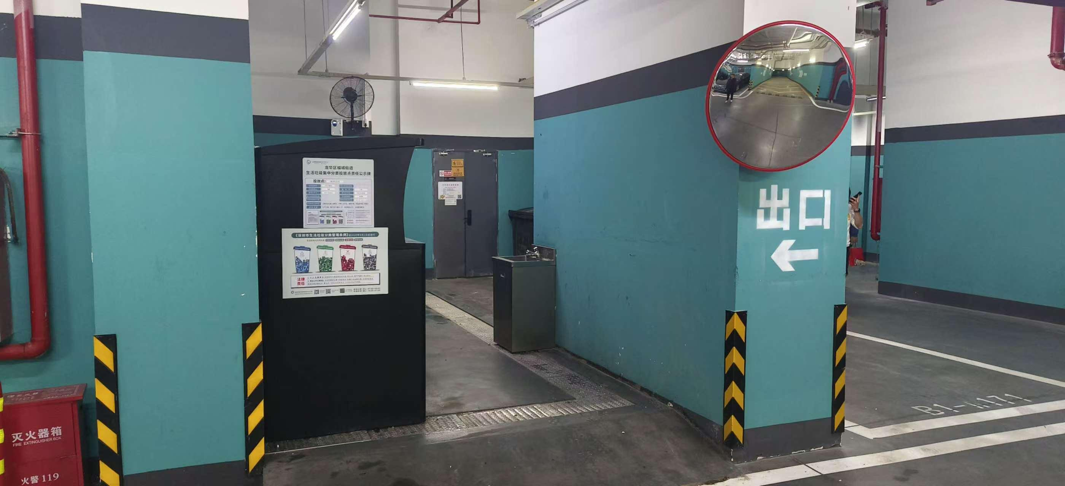
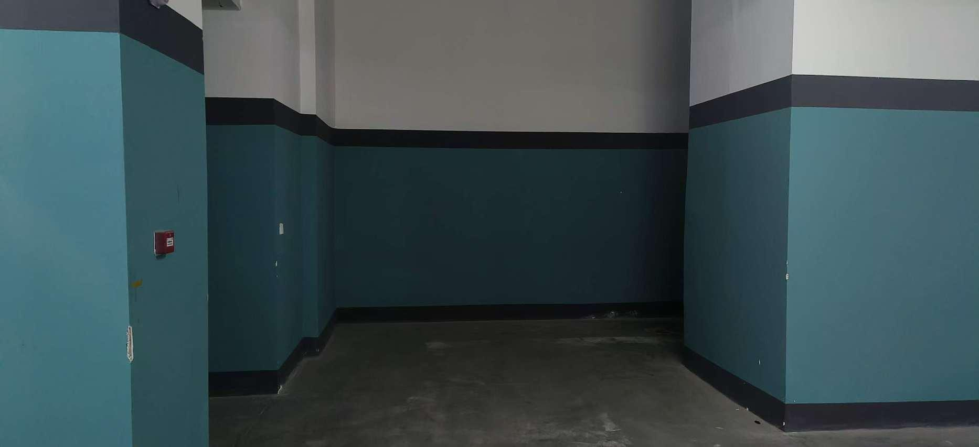
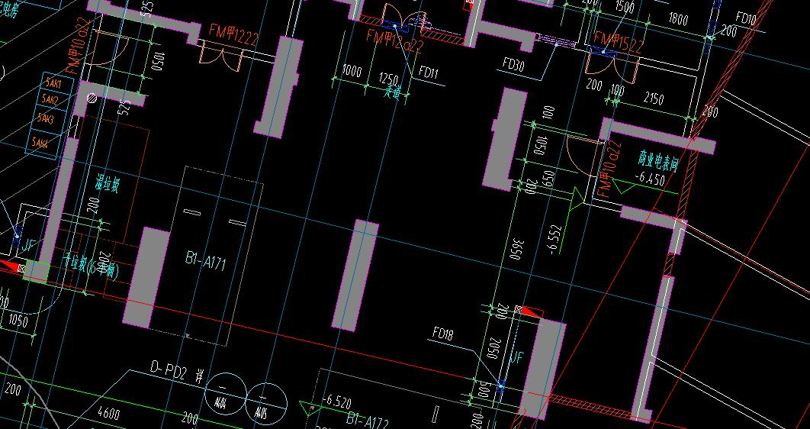
一、3栋一单元和3栋二单元之间垃圾点
原位置
新位置
移位
移位说明：
3栋一单元和3栋二单元之间现有垃圾点向右
（面向3栋二单元）移位至商业电表间旁边，并增
加给水、排水、排风等设施。
原
位
距离约14米
置
新
位
置

Slide 3
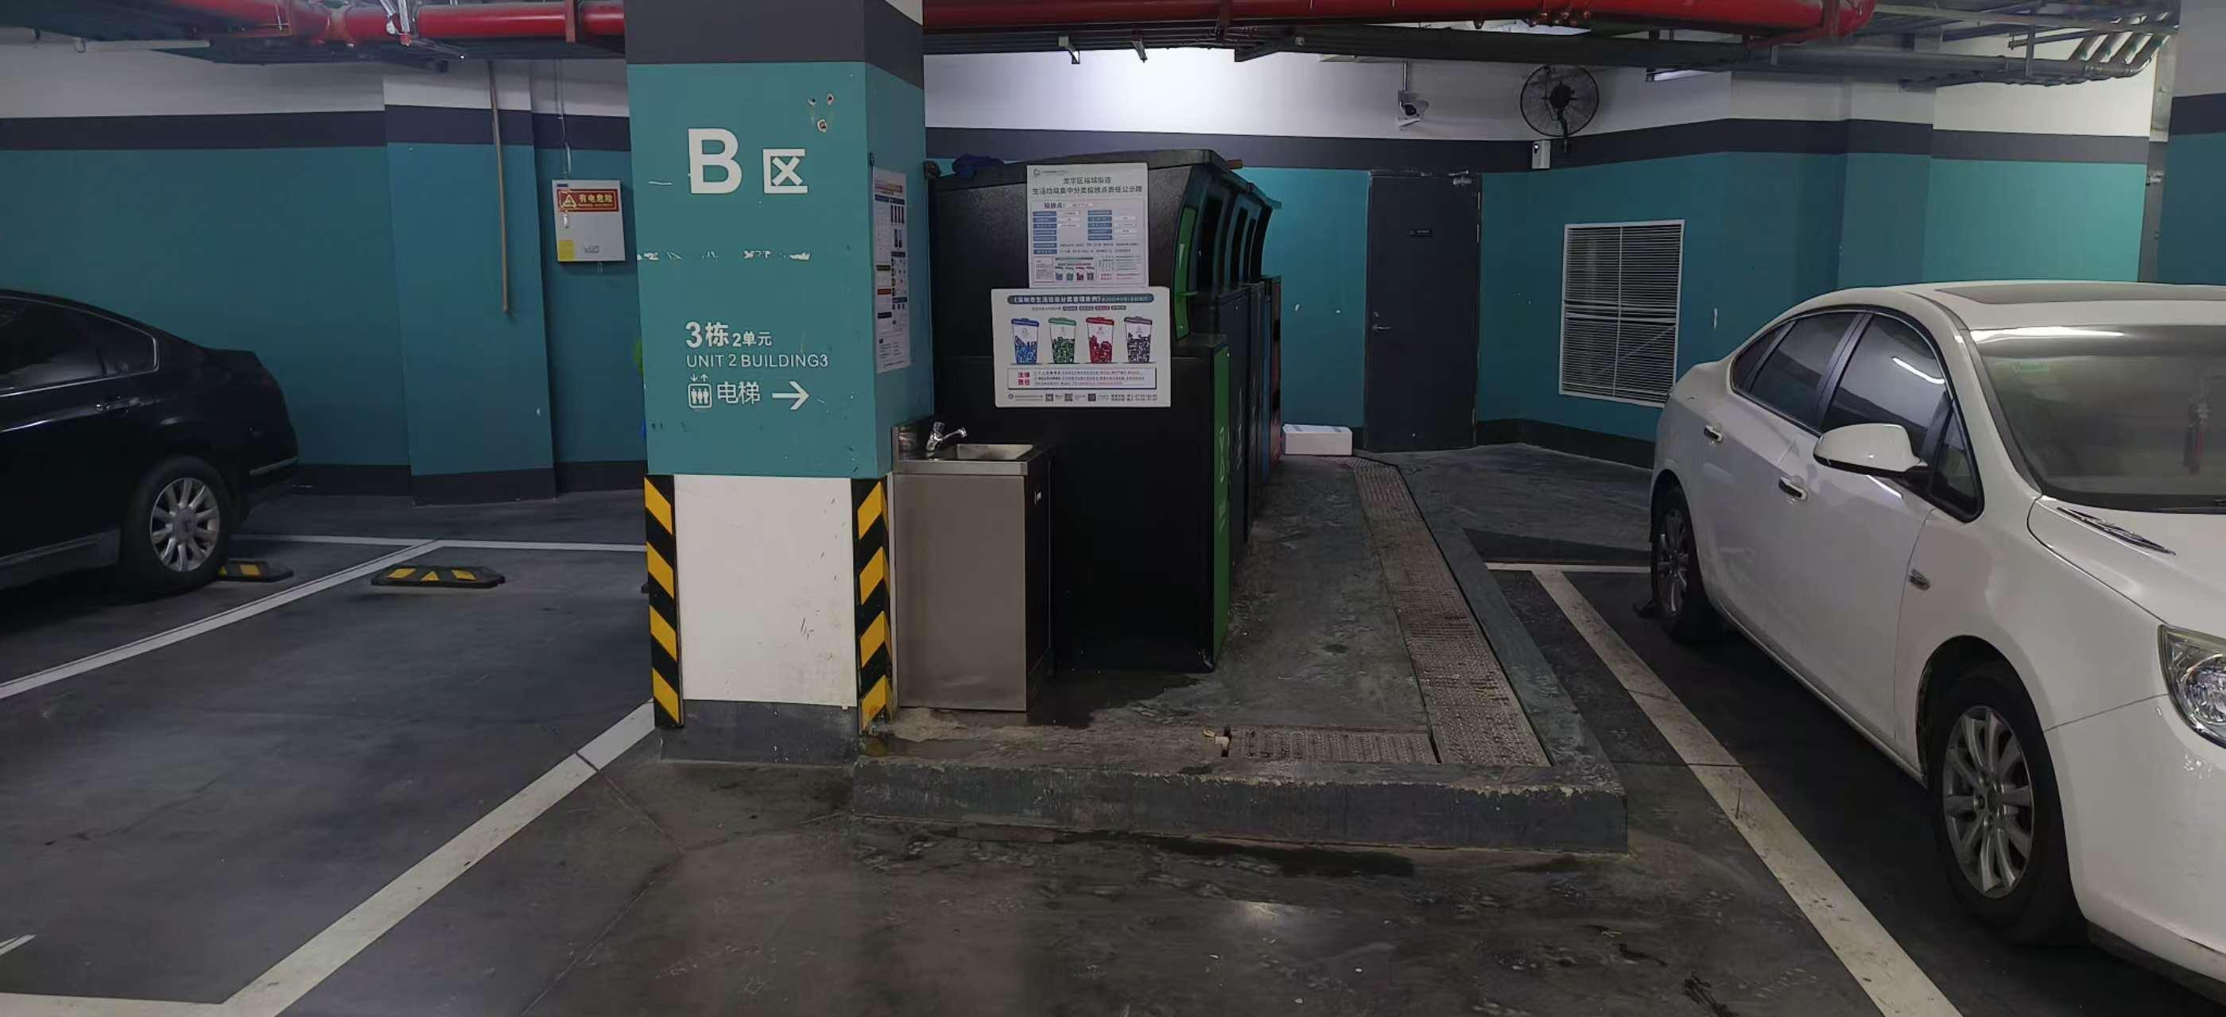
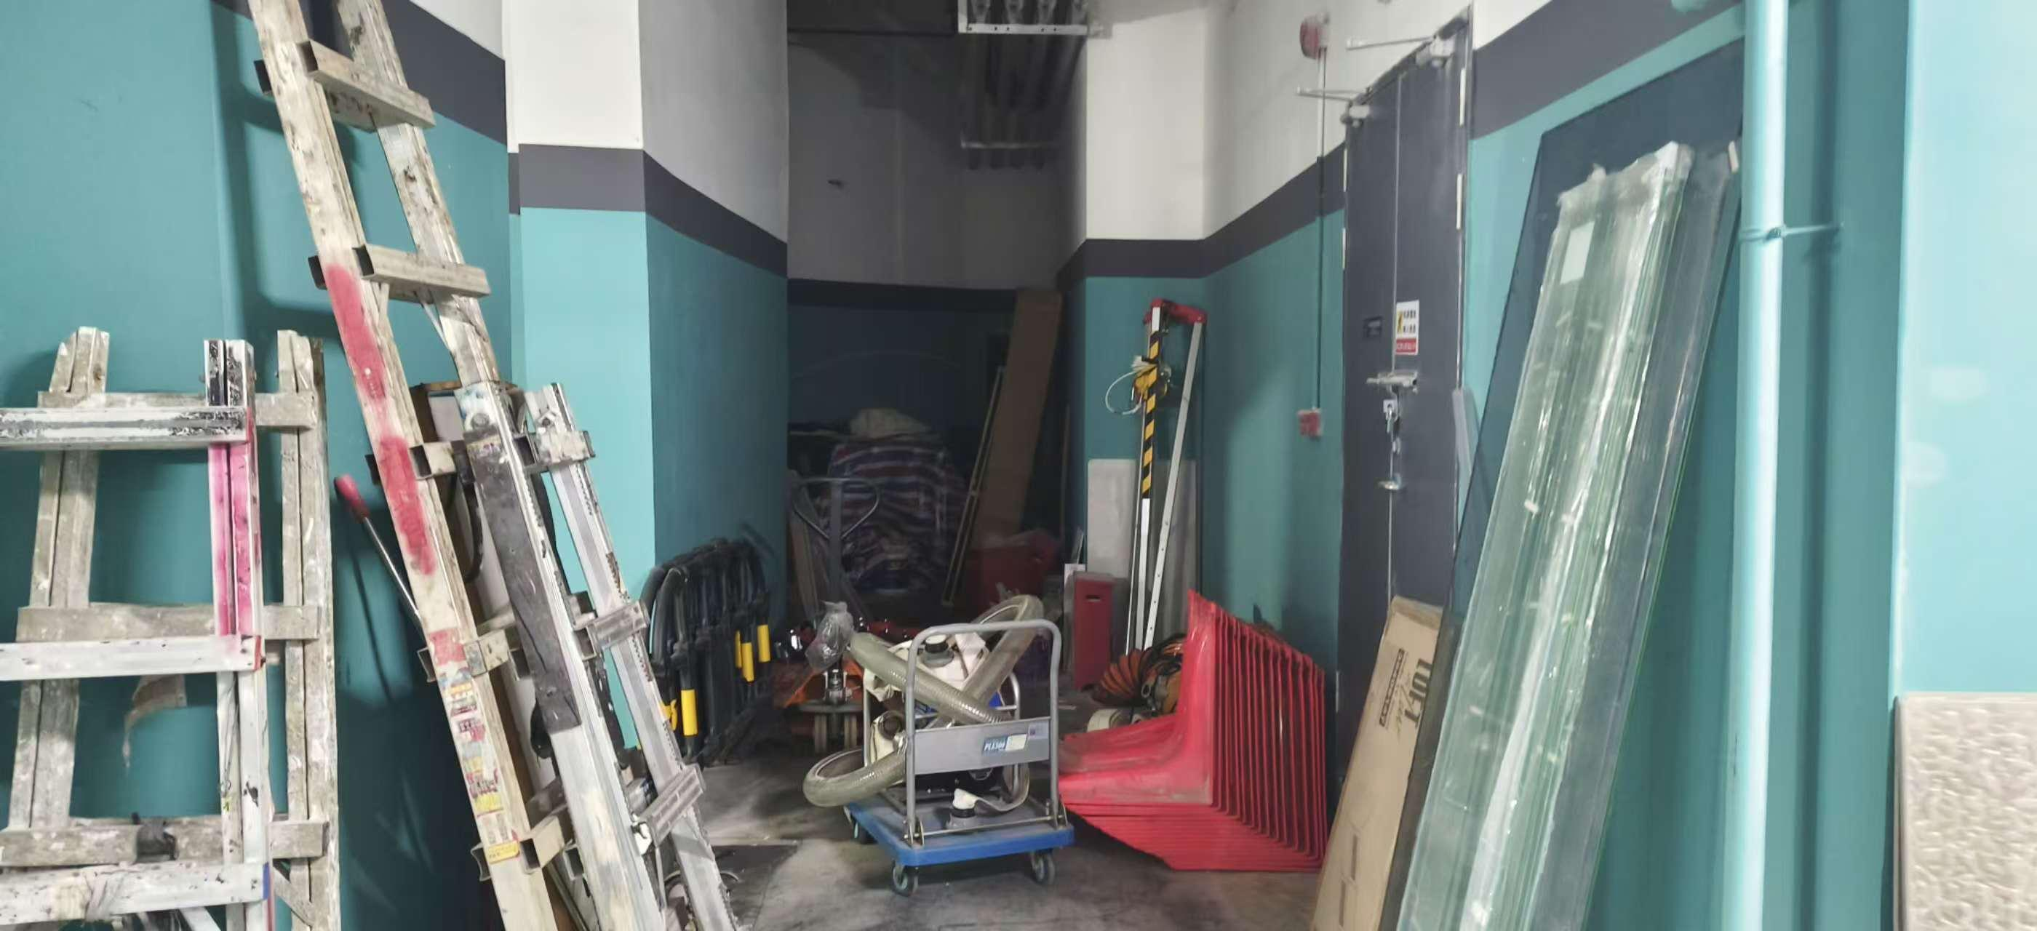
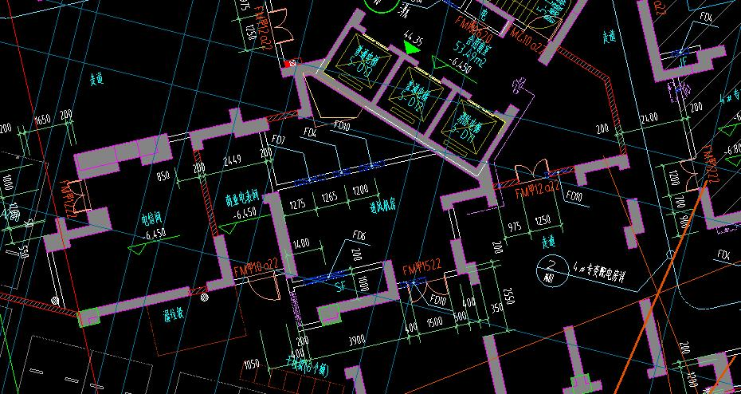
二、3栋二单元和3栋三单元之间垃圾点
原位置
新位置
移位
新
位
置
移位说明：
3栋二单元和3栋三单元之间现有垃圾点向右
（面向3栋三单元）移位至配电房旁边，并增加给
水、排水、排风等设施。
距离约21米
原位置

Slide 4
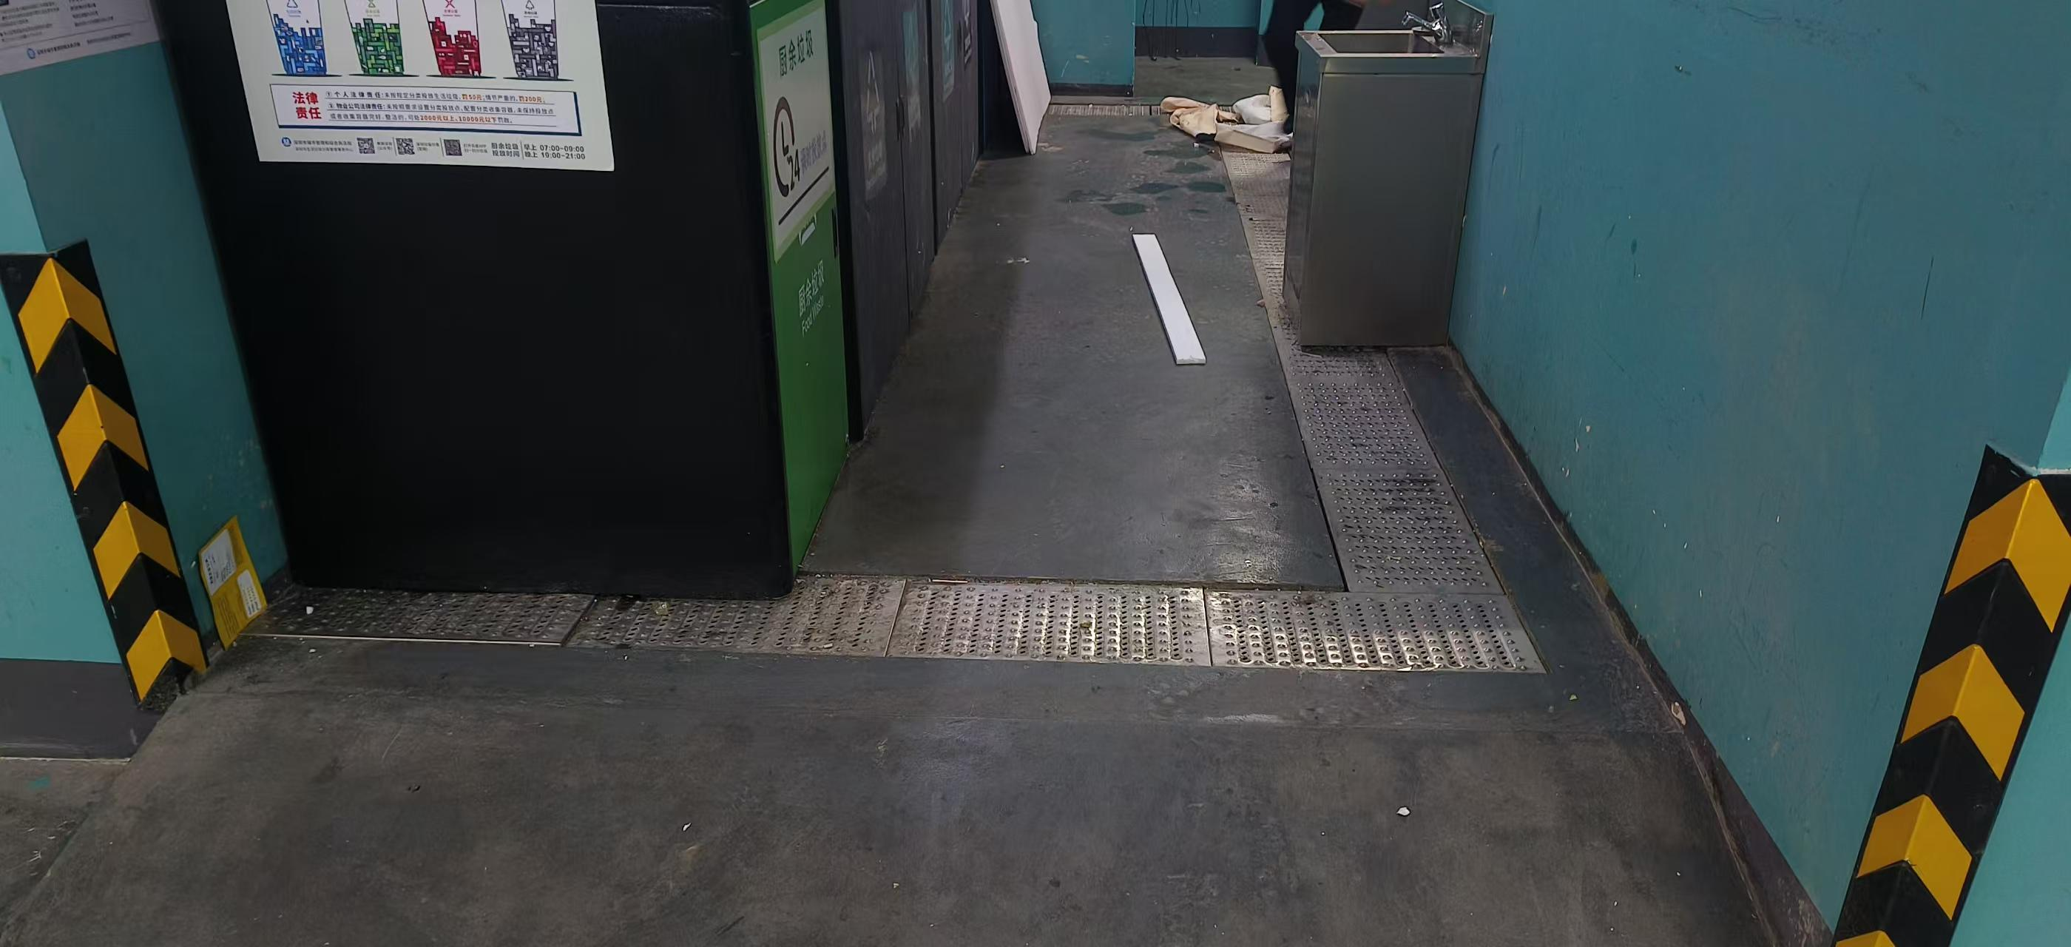
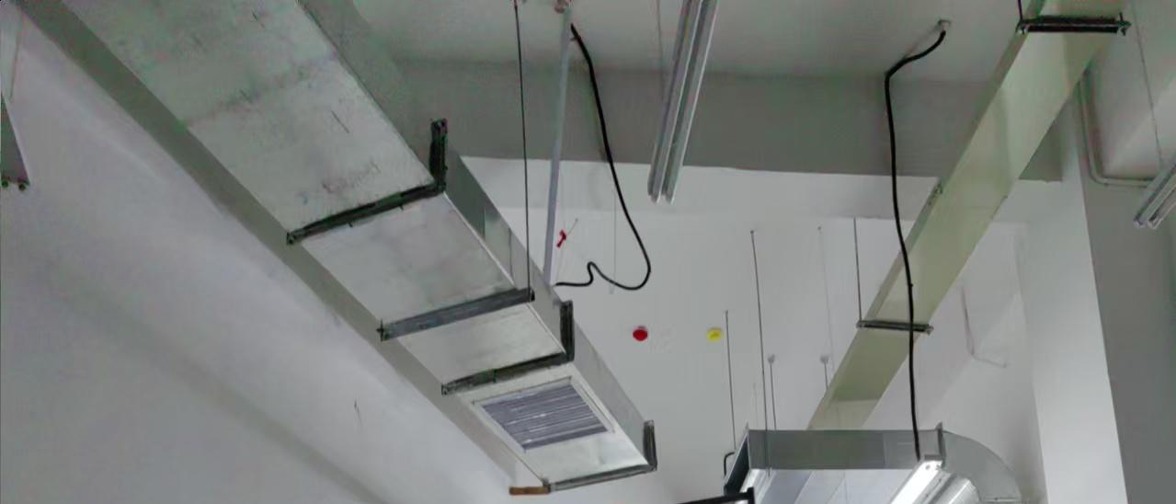
三、给排水、排风做法效果示意
给水：增加洗手池，效果如左图①，与现状一致。
①
排水：增加排水沟，效果如左图②，与现状一致。
②
排风：增加排风管由各垃圾点接至垃圾房再统一排
出，排风管安装后效果如左图③，垃圾点位置确定
后再进行风机、风管参数深化。为避让现有管线，
局部风管会采用软连接。风机安装并运行后，会产
生一定的噪音。
③

